Slide 1


Slide 2
THÉORIE

Slide 3
Notes (fréquences)
Partitions
Note/Octave | 0 | 1 | 2 | 3
Do | 32,7 | 65,41 | 130,81 | 261,63
Do# | … | … | … | …
Ré | … | … | … | …
Mib | … | … | … | …
Mi | … | … | … | …
Fa | … | … | … | …
Fa# | … | … | … | …
Sol | … | … | … | …
Sol# | … | … | … | …
La | 55 | 110 | 220 | 440
Sib | … | … | … | …
Si | … | … | … | …
Théorie Etude de projet Backend Frontend Futur Limitations

Slide 4
ETUDE DE PROJET

Slide 5

Accordeur
AP Tuner
Google
…
Générateur de partition
Piano2note
IA
.mp3
partition
Théorie Etude de projet Backend Frontend Futur Limitations

Slide 6
RÉALISATION
(backend)

Slide 7
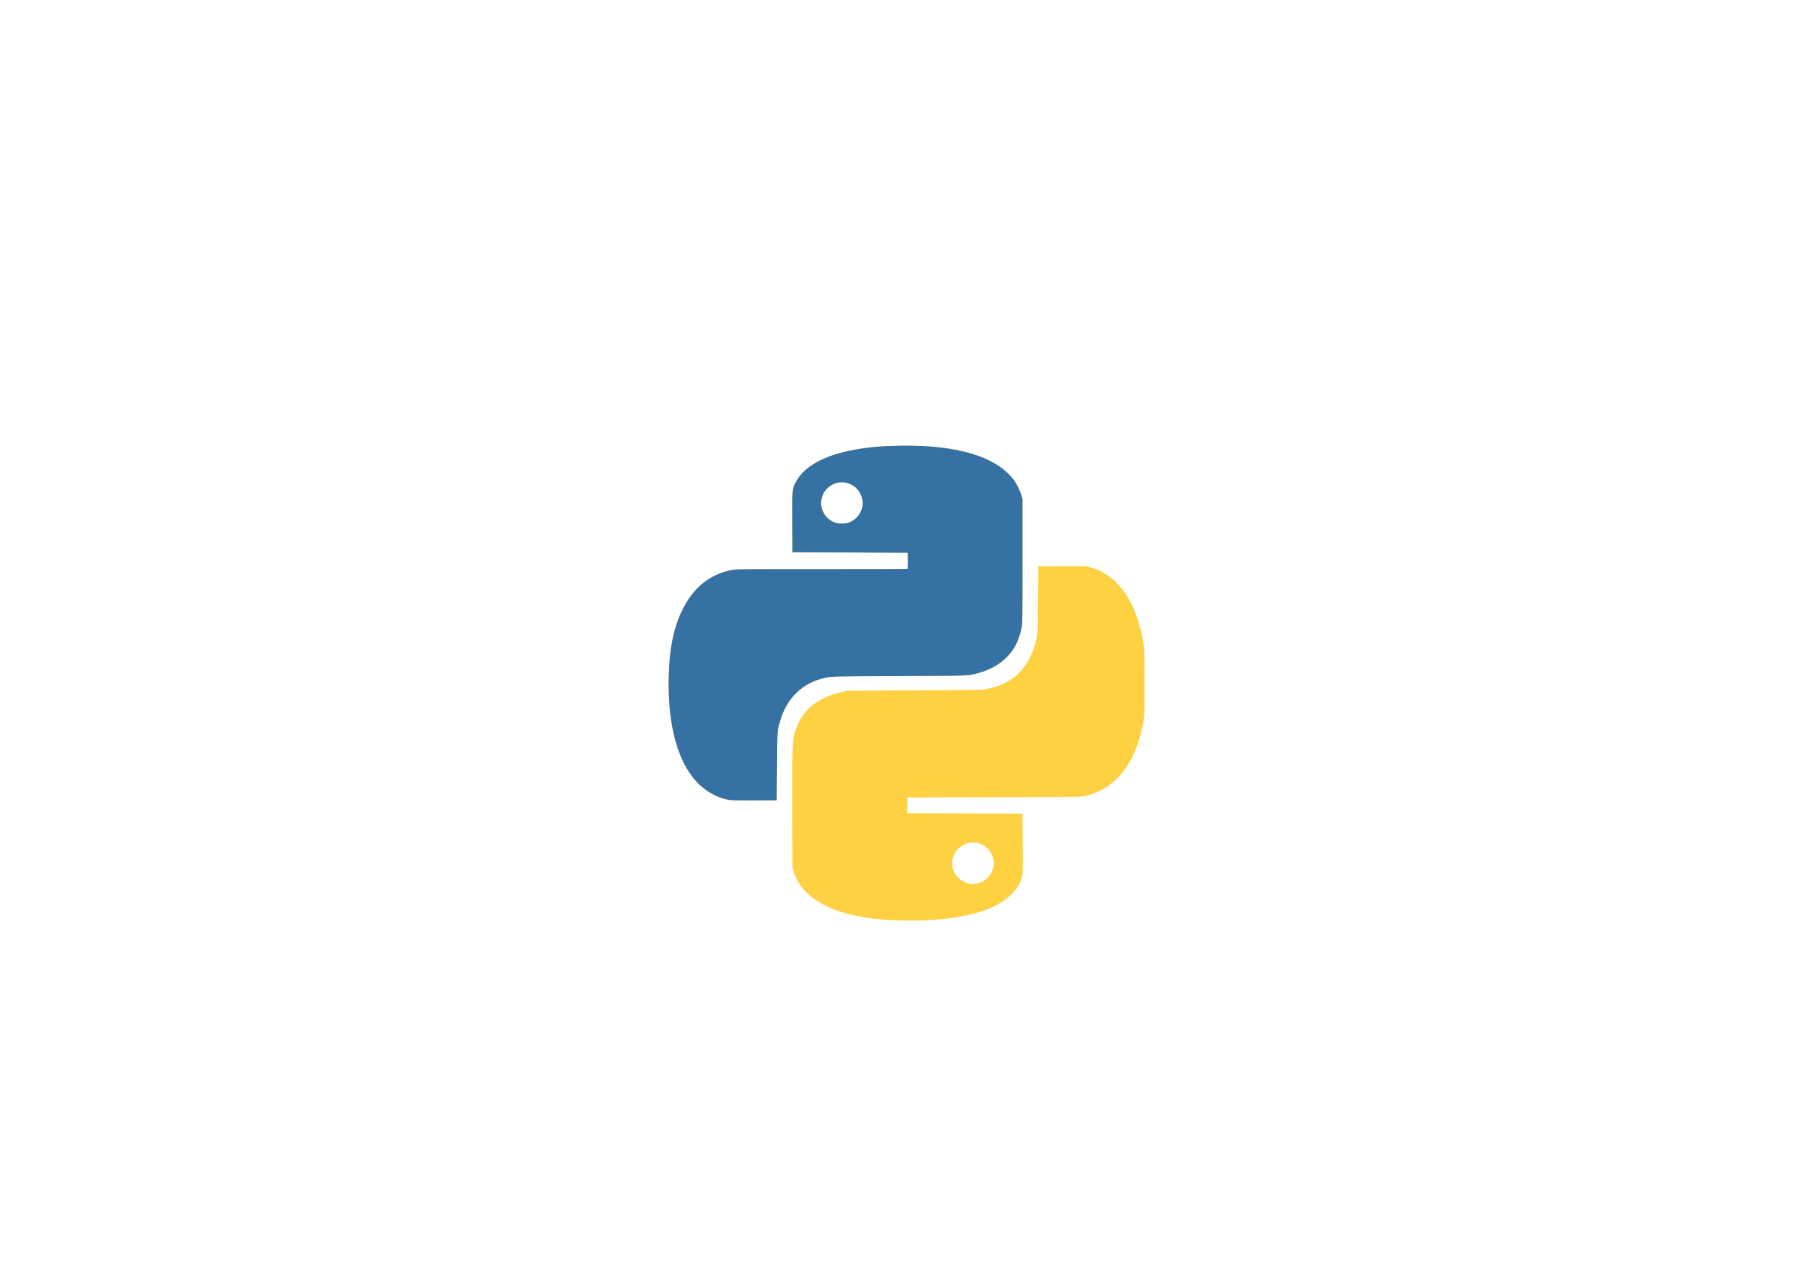
fonction
fonction
dict
gen_octave()
*
gen_frequences()
2
3
1
Do : f1
Do# : f2
Ré : f3
Mi : f4
Mib : f5
…
Do : f1
Do# : f2
Ré : f3
Mi : f4
Mib : f5
…
Do : f1
Do# : f2
Ré : f3
Mi : f4
Mib : f5
…
…
fonction
variable
find_note()
Note (Fréquence + nom)
Fréquence (Hz)
Théorie Etude de projet Backend Frontend Futur Limitations

Slide 8
pyAudio
soundFile
1
Microphone
Echantillon
FFT
2
Microphone
Echantillon
output.wav
FFT
Fréquence (Hz)
Théorie Etude de projet Backend Frontend Futur Limitations

Slide 9
RÉALISATION
(Frontend)

Slide 10
FUTUR

Slide 11
Partition.pdf
note
4
4
MuseScore
Partition.pdf
file.MIDI
note
LilyPond
music21
Théorie Etude de projet Backend Frontend Futur Limitations

Slide 12
LIMITATIONS

Slide 13
Nuances
(MIDI)
Polyphonie
find_note()
Théorie Etude de projet Backend Frontend Futur Limitations

Slide 14
Tkinter
Index.py
Tkinter
Tkinter
Tkinter
Accueil.py
Accordeur.py
Partition.py
Parametres.py
Enregistrement fichier
Ouverture fichier
Lecture fichier
Recherche fréquence
Enregistrement fichier
Ouverture fichier
Lecture fichier
Recherche fréquence
Tableaux de note
Fichier MIDI
Partition
PyAudio
PyAudio
Back.py
Wave
Wave
MIDIFile
Soundfile
Soundfile
Music21
FFT
FFT
Note
Fréquences
Fréquence
Tableaux de note
Tkinter
Back.py
Chrono.py

